Slide 1
Carlos Castro Brenes
MTA
MSP

Slide 2
Cronograma
Fecha | Tema
11 de Junio | HTML

Slide 3
Versiones de HTML
Versión | Año
HTML | 1991
HTML 2.0 | 1995
HTML 3.2 | 1997
HTML 4.0.1 | 1999
XHTML | 2000
HTML 5 | 2014

Slide 4
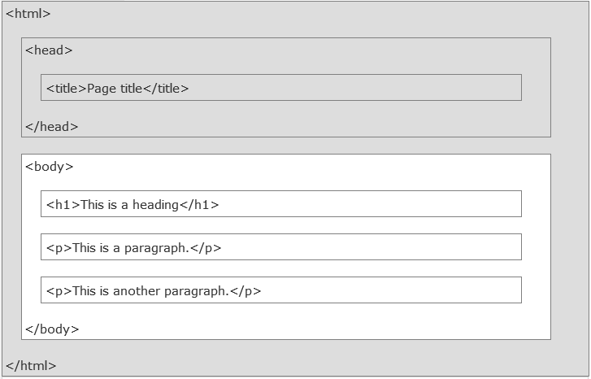
Estructura de una página HTML

Slide 5
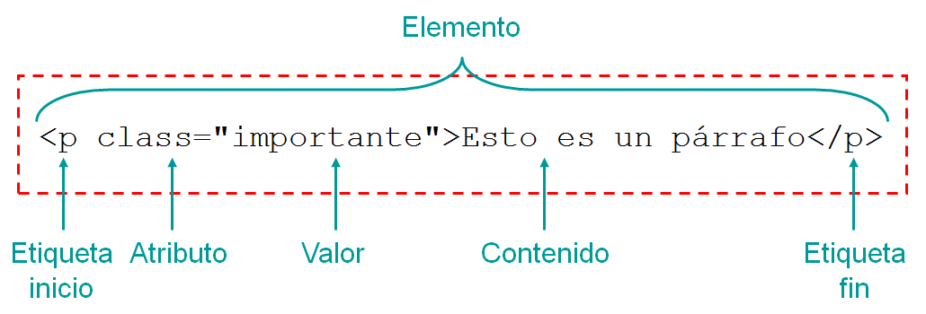
Estructura de HTML

Slide 6
<!Doctype >
Ayuda a que el navegador desplegué la página correctamente, no es case sensitive.
<!Doctype html>
<html>
<head>
</head>
<body>
</body>
</html>

Slide 7

Comentarios
<!– esto es un comentario -->

Slide 8
Itálica
Puede ser usado para citar
<i> Ejemplo itálica</i>

Slide 9
Negrita
Puede ser usado para resaltar una parte del texto.
<b> Ejemplo negrita</b>

Slide 10
Citas
<p>
<q>Ejemplo cita.</q>
Anónimo
</p>

Slide 11
Énfasis
Puede ser usado para dar más énfasis en una parte del texto.
<p><strong>Ejemplo strong</strong>.</p>

Slide 12
Small
Establece un texto con menor tamaño
<p>Ejemplo <small>small</small> .</p>

Slide 13
Sup y Sub
Permite poner índices.
<p>Ejemplo <sup>supíndice</sup> .</p>
<p>Ejemplo <sub>supíndice</sub> .</p>

Slide 14
Salto de línea
Ejemplo
<br>
salto de línea

Slide 15
Línea horizontal
<p>Primer párrafo.</p>
<hr>
<p>Segundo párrafo.</p>

Slide 16

El problema del poema
<p>
My Bonnie lies over the ocean.
My Bonnie lies over the sea.
My Bonnie lies over the ocean.
Oh, bring back my Bonnie to me.
</p>

Slide 17
Texto con formato
<pre>
My Bonnie lies over the ocean.
My Bonnie lies over the sea.
My Bonnie lies over the ocean.
Oh, bring back my Bonnie to me.
</pre>

Slide 18

Dirección
<address>
Escrito por alguien.<br>
Visitanos en :<br>
Example.com<br>
Box 568, Disneyland<br>
USA
</address>

Slide 19
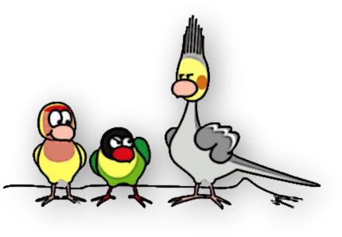
Atributos
Permiten darle la apariencia que deseamos a los elementos, algunos ejemplos son:
alt: texto alternativo de una imagen.
disabled: deshabilita un elemento que recibe datos del usuario.
href: url para un link.
id: id único para un elemento.
value: valor de un elemento de entrada.
title: información extra.

Slide 20
Atributo lang
Ayuda a que el navegador desplegué la página correctamente, no es case sensitive.
<!Doctype html>
<html lang=“es">
<head>
</head>
<body>
</body>
</html>

Slide 21

Comillas en atributos
Pueden ser escritas con simples o dobles, sin embargo se recomienda utilizar dobles.
<p title='John "ShotGun" Nelson'>

Slide 22
Atributo Size, es definido con la etiqueta img
<height=“ancho" width=“largo”>

Slide 23
Atributo alt, es definido con la etiqueta img
Define un texto a mostrar en caso que la imagen no se encuentre
<alt=“largo”>

Slide 24
Imagen
<img src=“nombre.extensión" alt=“Texto alternativo" height=“ancho" width=“largo”>

